Slide 1
Técnica de Avaliação de DX
API AlchemyLanguage Emotion Analysis

Slide 2
API AlchemyLanguage Emotion Analysis
É necessário obter acesso à API AlchemyLanguage. Você pode fazer isso registrando-se no site da IBM Watson, que oferece a API AlchemyLanguage como parte de seus serviços.

Slide 3
API AlchemyLanguage Emotion Analysis
Após se registrar, você receberá credenciais de API, incluindo uma chave de API e possivelmente outros identificadores necessários para autenticação.

Slide 4
API AlchemyLanguage Emotion Analysis
Familiarize-se com a documentação oficial da API AlchemyLanguage Emotion Analysis. Isso incluirá informações sobre como fazer solicitações à API, os parâmetros disponíveis e como interpretar os resultados.

Slide 5
API AlchemyLanguage Emotion Analysis
Antes de usar a API, prepare os dados que você deseja analisar. Isso pode incluir textos de diferentes fontes, como posts de mídia social, artigos de notícias, comentários de produtos, entre outros.

Slide 6
API AlchemyLanguage Emotion Analysis
Após enviar uma solicitação à API, você receberá uma resposta que inclui as emoções detectadas no texto fornecido. Essas emoções podem incluir tristeza, raiva, alegria, nojo e medo, entre outras.

Slide 7
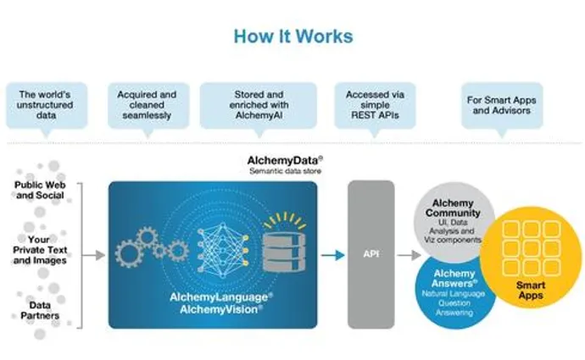
API AlchemyLanguage Emotion Analysis

